Slide 1
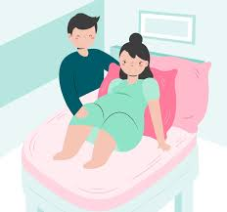
INTRANATAL
Ari Damayanti W

Slide 2
MAK kala III
Pemberikan oksitosin, penegangan tali pusat terkendali dan melahirkan plasenta

Slide 3
Tanda pelepasan plasenta
Perubahan bentuk dan tinggi fundus.
Setelah bayi lahir dan sebelum miometrium berkontraksi, uterus berbentuk bulat penuh dan TFU biasanya di bawah pusat. Setelah uterus berkontraksi dan plasenta terdorong ke bawah, uterus berbentuk segitiga seperti buah pear atau alpukat dan fundus berada di atas pusat.
2) Tali pusat memanjang terlihat menjulur keluar melalui vulva (tanda Ahfeld).
3) Semburan darah mendadak dan singkat dimana darah yang terkumpul di belakang plasenta akan membantu mendorong plasenta keluar di bantu oleh gaya gravitasi.
Apabila kumpulan darah (retroplasental pooling) dalam ruang di antara dinding uterus dan permukaan dalam plasenta melebihi kapasitas tampungnya maka darah tersembur keluar dari tepi plasenta yang terlepas.

Slide 4
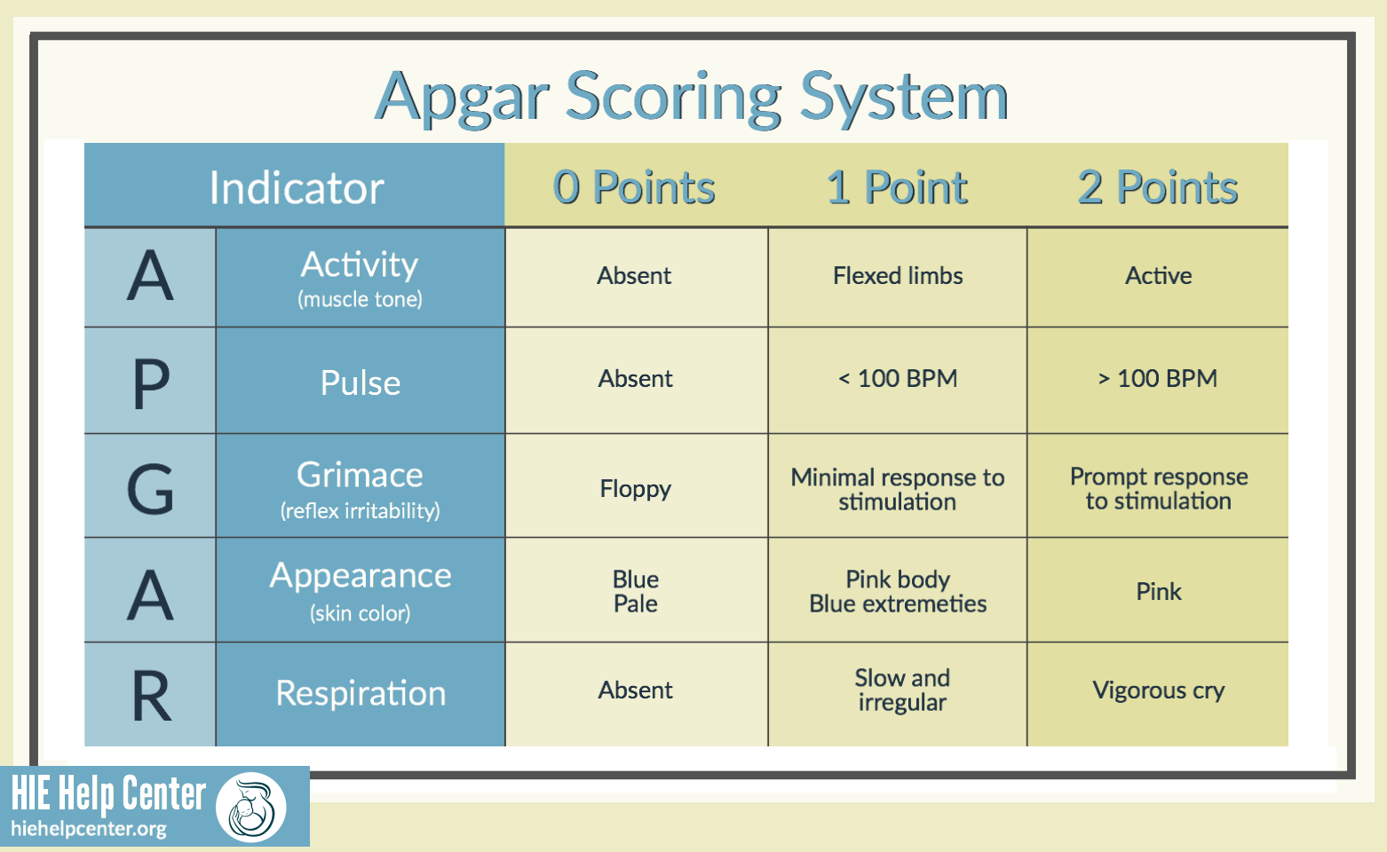

Slide 5
Fisiologi kala IV
Fisiologi persalinan kala IV adalah waktu setelah plasenta lahir sampai dua jam pertama setelah melahirkan.
Kala IV dimulai setelah lahirnya plasenta dan berakhir dua jam setelah proses tersebut.
Observasi yang harus dilakukan pada kala IV:
a. Tingkat kesadaran
b. Pemeriksaan tanda-tanda vital: tekanan darah, nadi dan pernafasan
c. Kontraksi uterus
d. Terjadinya perdarahan. Perdarahan dianggap masih normal jika jumlahnya tidak melebihi 500 cc

Slide 6
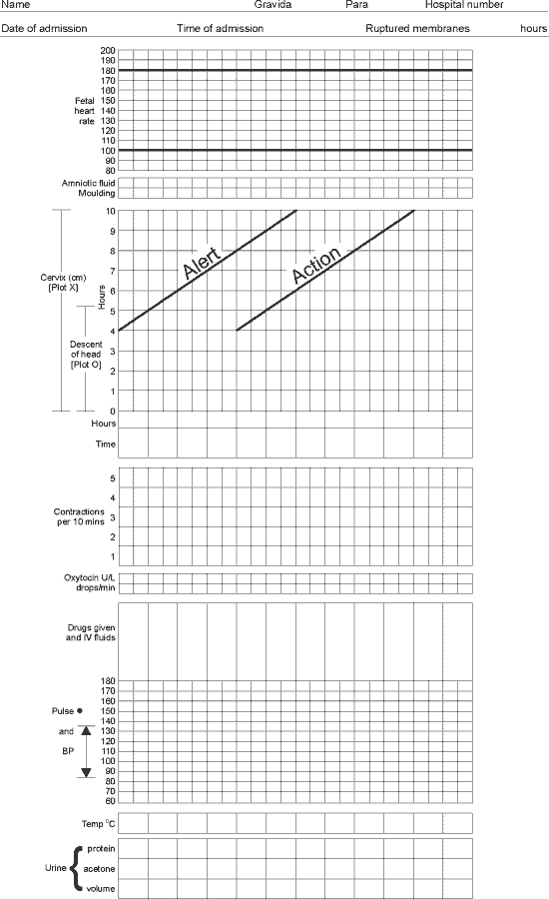
Komponen partograf
Kondisi janin:
-Denyut jantung janin
-Selaput dan cairan ketuban
-Molase
Kemajuan persalinan:
-Dilatasi serviks
-Penurunan kepala
-HIS (kontrasi uterus)
Kondisi ibu:
-Nadi, Tekanan darah, temperatur
-urine
-Obat-obatan dan cairan IV
-Regimen oksitosin

Slide 7
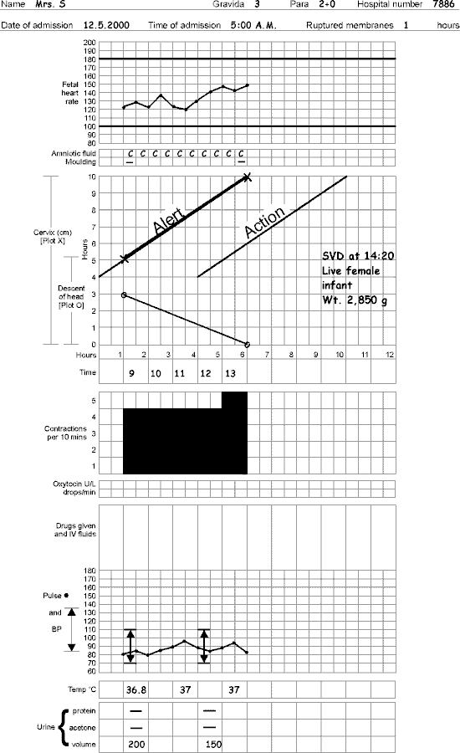
Tatalaksana persalinan
Apabila persalinan dikatakan maju:
Tidak diperlukan intervensi lain kecuali terjadi komplikasi
Amniotomi dapat dilakukan selama kala I aktif bila memang diperlukan

Slide 8
Tatalaksana persalinan
Apabila berada diantara garis “waspada” dan “bertindak”:
ini berarti “warning”
Pada pusat kesehatan, transfer pasien ke fasilitas kesehatan yang
mampu melakukan SC,kecuali pembukaan hampir lengkap
Observasi kemajuan persalinan dalam waktu singkat sebelum dilakukan transfer
Observasi rutin tetap dilanjutkan
Amniotomy dapat dilakukan apabila membran masih utuh

Slide 9
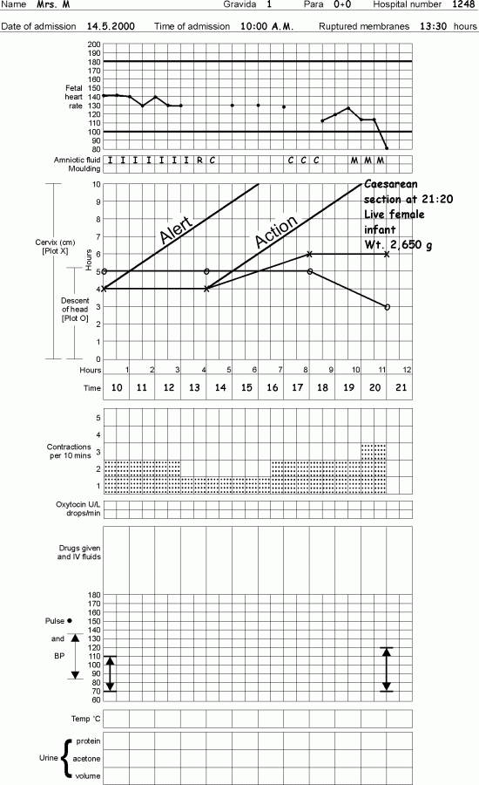
Tatalaksana persalinan
Apabila berada diatas garis bertindak:
Ini berarti “bahaya” - -
• Bila ada gawat janin atau persalinan tidak maju, rujuk untuk dilakukan SC

Slide 10
Partograf
Partograf WHO sudah dimodifikasi agar lebih sederhana dan lebih mudah digunakan. Fase laten dihilangkan dan pengisian partograf dimulai pada fase aktif Ketika pembukaan servix 4cm. Partograf berisikan :
Informasi Pasien: Isi nama pasien, gravida, para, nomor registrasi di rumah
sakit, tanggal dan jam masuk serta jam berapa ketuban pecah.
Denyut Jantung Janin : Catat setiap setengah jam.
Cairan Ketuban: Catat warna air ketuban setiap kali pemeriksaan dalam:
U: selaput ketuban utuh
J: Selaput ketuban pecah, cairan ketuban jernih
M: Cairan ketuban bercampur mekonium
D: Cairan ketuban bercampur darah
K: kering
Penyusupan :
1: Sutura beradu
2: Sutura tumpang tindih tapi bisa dipisahkan
3: Sutura tumpang tindih dan tak bisa dipisahkan

Slide 11
Partograf
• Pembukaan Serviks: Dinilai pada saat melakukan pemeriksaan dalam
dan diberi tanda (X). Mulai pengisian pada partograf saat pembukaan
4 cm.
• Garis Waspada : Garis ini dimulai pada saat pembukaan serviks 4 cm
hingga titik pembukaan lengkap yang diperkirakan dengan laju 1 cm
per jam.
• Garis Bertindak : Paralel dan 4 jam ke sebelah kanan garis waspada
• Penurunan dinilai melalui palpasi abdomen: Mengacu pada bagian
kepala (dibagi menjadi 5 bagian) dapat dipalpasi diatas simfisis ditulis dengan lambang lingkaran (O) setiap melakukan VT, sinciput (S) berada tingkat simpisis pubis

Slide 12
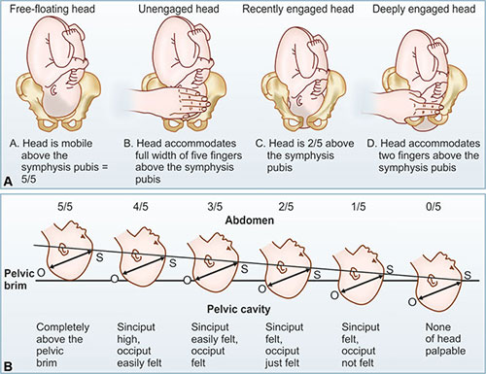

Slide 13
Partograf
Waktu: menyatakan berapa lama penanganan sejak pasien diterima
Jam: catat jam sesungguhnya
Kontraksi: lakukan palpasi untuk hitung banyaknya kontraksi dalam 10 menit
dan lamanya. Lama kontraksi dibagi dalam hitungan detik: <20 detik, 20-40
detik, dan >40 detik
Oksitosin: catat jumlah oksitosin pervolum cairan infus serta jumlah tetes permenit.
Obat- obatan lain yang diberikan dan cairan IV
Catat semua pemberian obat-obatan tambahan dan atau cairan IV dalam kotak
yang sesuai dengan kolom waktunya.
Nadi: tandai dengan titik besar.
Tekanan darah: tandai dengan anak panah
Suhu tubuh
Protein, aseton, volum urin: catat setiap ibu berkemih
Jika ada temuan yang melintas ke arah kanan dari garis waspada, petugas segera melakukan tindakan atau mempersiapkan rujukan.

Slide 14
Manajemen nyeri persalinan
Memberi kompres hangat di bagian tubuh yang terasa nyeri air hangat.
Mendapat pijatan, misalnya di bagian kaki, tangan, dan punggung.
Melakukan teknik relaksasi, seperti menarik napas dalam, mendengarkan musik yang menenangkan, atau menggunakan aromaterapi.

Slide 15
Distocia
1. POWER / TENAGA / HIS
HIS :
Inertia hipotonik
Hipertonik → hipoksia janin
→ retraksi pathol
ETIOLOGI :
Usia, heriditer, kelainan letak, peregangan yg >>
(hidramion, gemelli,)
PENATALAKSANAAN :
Pantau TTV (ibu & janin) intake nutrisi, cairan → drip oxy → gagal → SC

Slide 16
Distocia
2. PASSAGE /JALAN LAHIR
Jalan lahir keras (tulang panggul → bentuk, ukuran, penyakit tl. bel, kel. kaki).
Bahaya : 1. Partus lama → KPD → infeksi IU
2. His >> → ancaman UT ruptur
3. Hamil 36 mg pd primi grav kep blm masuk PAP
4. Kelainan letak
5. Riwayat persalinan yg lalu bermasalah (bekas SC)
Penatalaksanaan medis :
Trial of Labor, SC

Slide 17
Distocia
3. PASSANGER / JANIN
(POSISI, PERSENTASI)
Letak kepala : janin besar → distocia bahu
Etiologi : faktor genetik, postmatur, DM, grande multi
Posisi : apabila ubun-ubun kecil tetap di belakang disebut positio oksipito posterior persistens
Etiologi : 1. Kelainan panggul
2. Otot panggul lemah
3. Kepala janin kecil

Slide 18
Distocia
Letak sungsang
adalah letak memanjang dg kepala di fundus uteri dan bokong di bawah kavum uteri.
Jenis :
    Pres. Bo. Murni (frank breech)
    Pres. Bo. Kaki sempurna (complete breech)
    Pres. Bo. Kaki tdk sempurna (incomplete breech)
    Pres. kaki

Slide 19
Distocia
Letak lintang
adalah suatu keadaan dimana janin melintang di
dlm uterus dg kep. Disisi yg satu sdg bokong
di sisi lain
Dg punggung : di depan (dorso anterior)
di belakang (dorso posterior)
di atas (dorso superior)
di bawah (dorso inferior)
Etiologi : Multi para, prematur
Hydramnion, gemelli
Panggul sempit, tumor
Plas.praevia, kelainan bentuk uterus

Slide 20
Distocia
4. PSIKOLOGIS IBU
Kondisi psikis ibu selama inpartu → akibat kurang informasi selama inpartu, dampak nyeri kala 1, kurang dukungan suami dak keluarga.
Etiologi : katekolamin menigkat → system saraf simpatis → menurunkan aliran darah ke plasenta → suplai O2 menurun fetal maternal → kontraksi uterus menurun.
Bahaya : 1. Partus lama
2. His <<
Penatalaksanaan medis :
support suami dan keluarga, pemberian edukasi Ketika anc, trial of Labor, SC

Slide 21
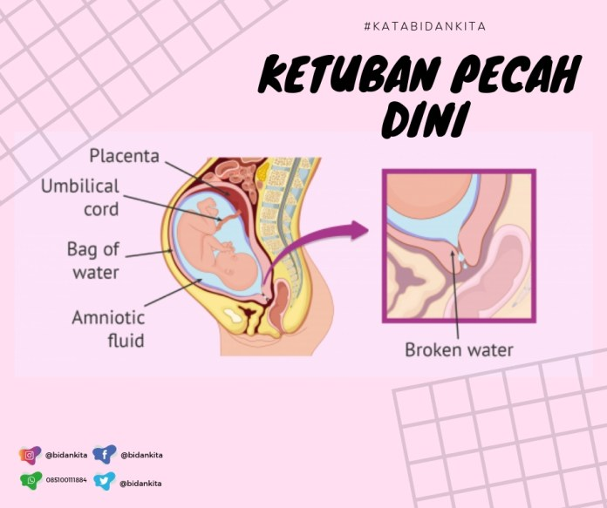
KPD
Kondisi saat kantung ketuban pecah lebih awal sebelum proses persalinan atau ketika usia kandungan belum mencapai 37 minggu

Slide 22

TERIMA KASIH
SEMANGAT BERJUANG DI UKNI

